Slide 1
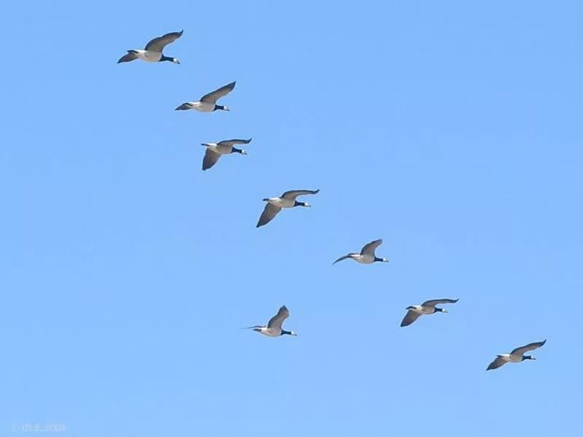
Перелётные птицы
Воспитатель:
Кириллова Ангелина Викторовна
МБДОУ детский сад №10 «Золушка» г. Оха

Slide 2
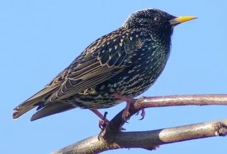
Скворец
Дети домик смастерили. И на дерево прибили. Поселился в нем певец. А зовут его? ...

Slide 3
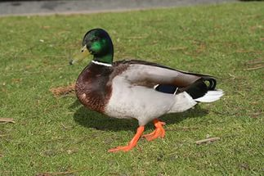
Утка
Носик лопаткой, Красные
лапки, Плавает, ныряет, Крякать
обожает!

Slide 4
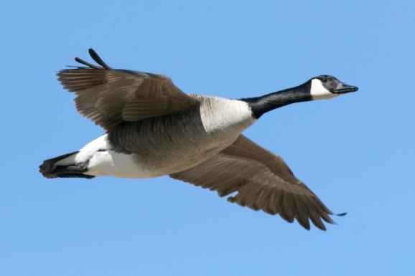
Гусь
По траве он
важно ходит, Из воды
сухим выходит, Носит
красные ботинки, Дарит
мягкие перинки.
Он шипит
и тянет шею, нет, наверно,
птиц смелее. Но его я не боюсь. Кто же это? Это…

Slide 5
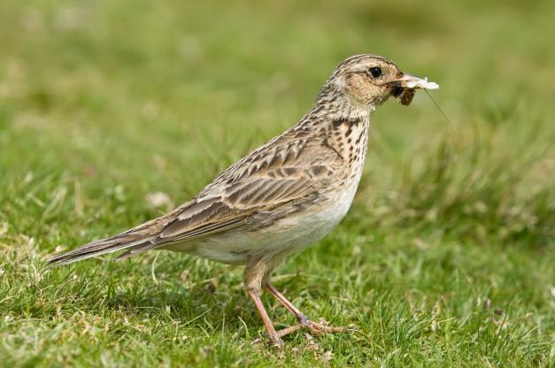
Жаворонок
Высоко
под облаками, Над полями
и лугами, словно выпорхнув спросонок, Песнь заводит…

Slide 6
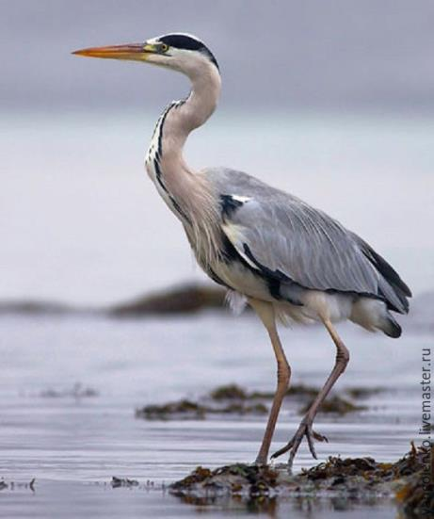
Цапля
Рыбку цапнула
в пруду. Цап!- и нет.
Имей ввиду! На носу
осталась капля. А зовут ту птицу
…

Slide 7
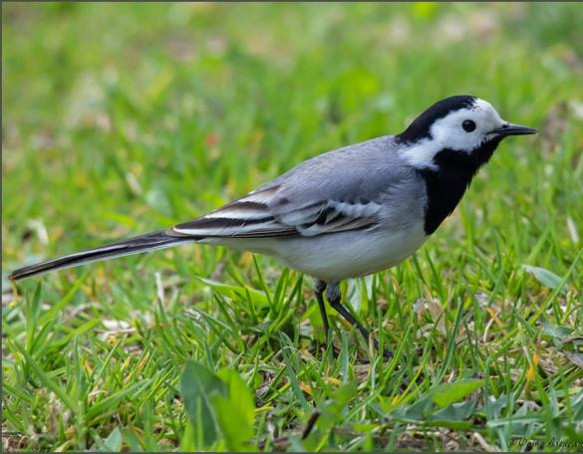
Трясогузка
Пробегает по дорожке На коротких тонких ножках. Часто хвостиком трясёт, И под крышею живёт. Комары её закуска. Это птичка - …

Slide 8
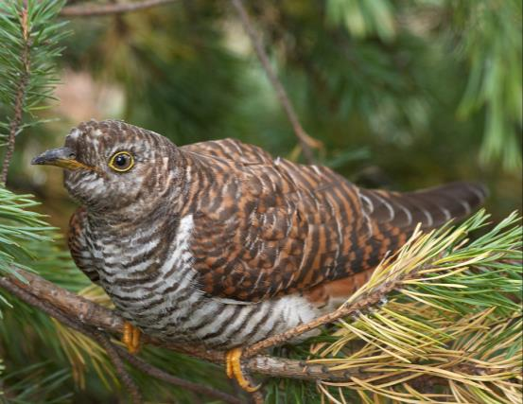
Кукушка
Птица серая живёт. Никогда гнезда не вьет. В чужих семьях вырастает. Годы жизни предрекает: Ку, ку – ку, - кричит на ветке, -Где вы, где вы, где вы детки! Ей не верьте, птица врушка! И её зовут …

Slide 9
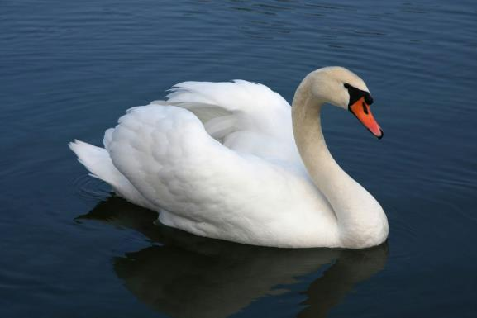
Лебедь
Птица медленно плывёт, Словно белый теплоход. Горделива и красива, Терпелива и пуглива.

Slide 10
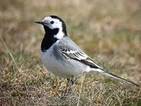
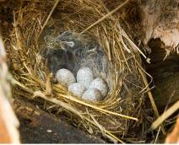
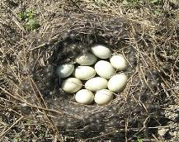
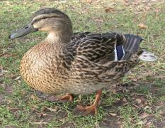
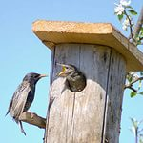
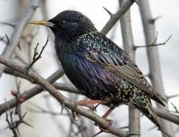

Slide 11
В конце августа в России уже становится холоднее для кукушек — они покидают наши края первыми.
В начале сентября также улетают трясогузки, скворцы. Они предпочитают переживать зиму в Италии, Испании и Португалии.
Утки и кулики, также улетающие в этот период, обитают вблизи Нила;
бекасы предпочитают Закавказье.
Середина сентября — время отлета кряковых уток. Они улетают на Каспийское, Черное, Азовское и Средиземное моря.
Гуси начинают покидать родину в середине сентября, но массовый перелет происходит в конце этого месяца. Они любят зимовать в Крыму.

Slide 12
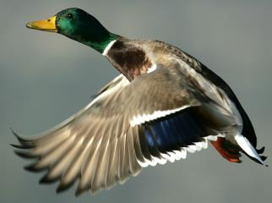
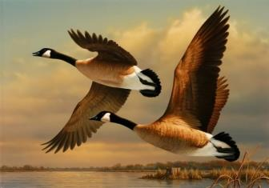

Slide 13
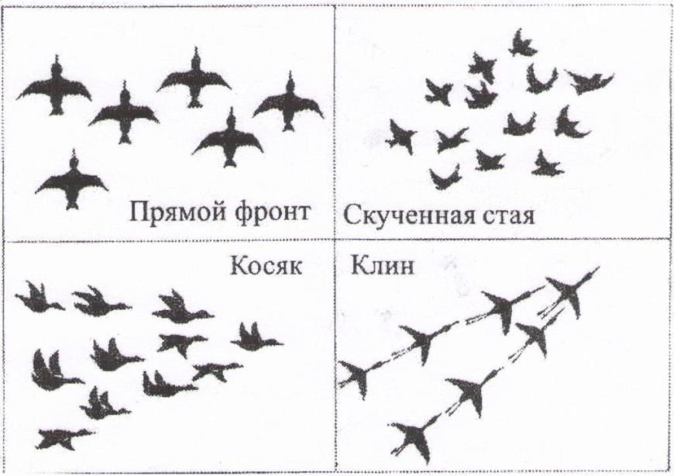

Slide 14
Источники:
«1000 загадок» Популярное пособие для родителей и педагогов./Н.В. Елкина, Т.И. Тарабарина, 2001.-224 с.
300 вопросов и ответов о животных.- Ярославль: Академия развития, 1997 г.-240 с.
Атлас – определитель «От земли до неба» А.А. Плешаков.
https://www.google.com
https://yandex.ru

